Slide 1

Hodnocení vědy a výzkumu za využití InCites
Ing. David Horký Country Manager – Central & Eastern Europe david.horky@thomsonreuters.com
Notes:
1

Slide 2
Obsah
Hodnocení zemí
Hodnocení institucí
Hodnocení autorů
Závěrem

Slide 3
HODNOCENÍ ZEMÍ

Slide 4
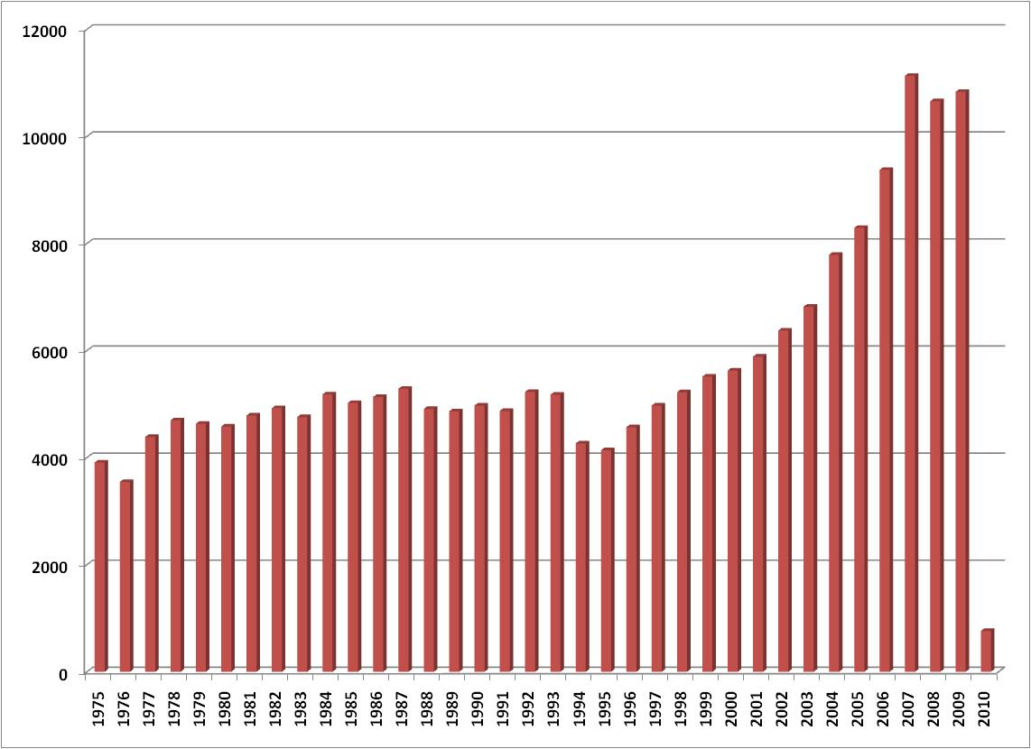
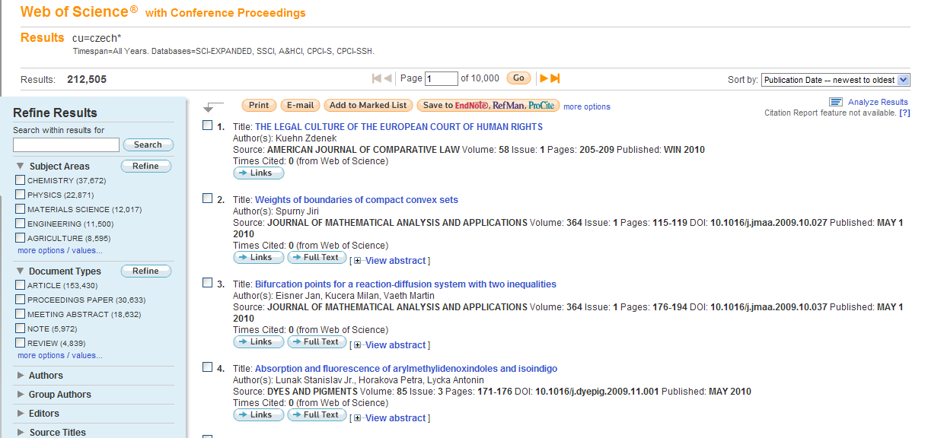
ČESKÝ VÝZKUM
V 70. - 90. letech bylo článků českých autorů kolem 4000. Nyní je to přes 10000 ročně.

Slide 5
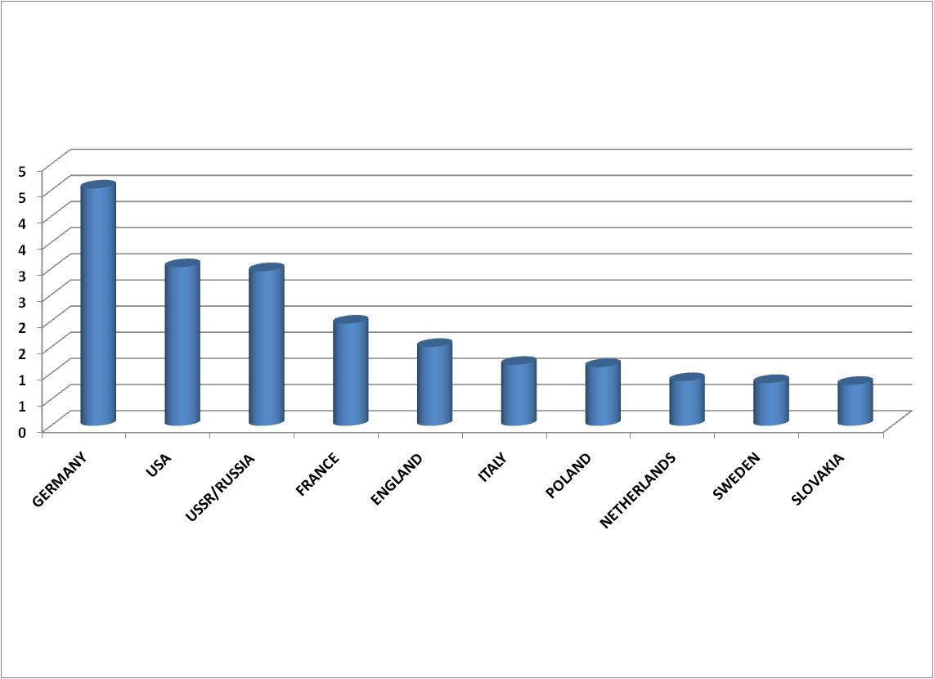
MEZINÁRODNÍ SPOLUPRÁCE - ČESKÉ ČLÁNKY
V letech 1970 až 1999 mělo 14% českých článků alespoň jednoho zahraničního spoluautora

Slide 6
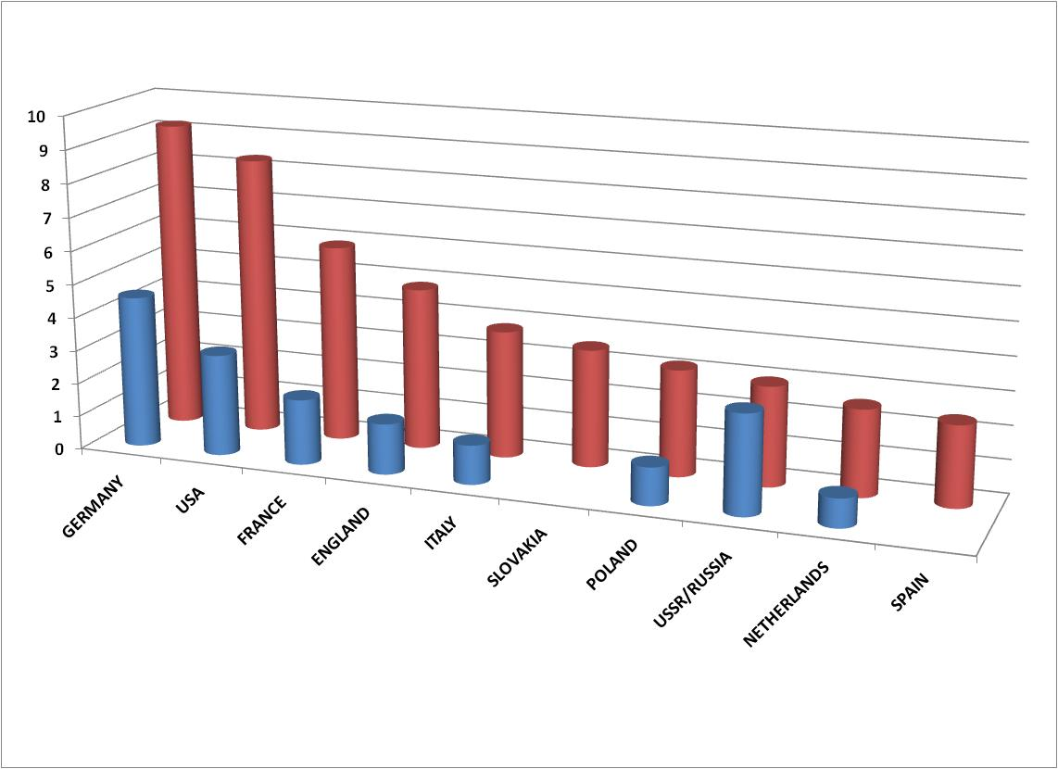
MEZINÁRODNÍ SPOLUPRÁCE - ČESKÉ ČLÁNKY
V letech 2000 – 2010 toto čislo vzrostlo na 63%

Slide 7
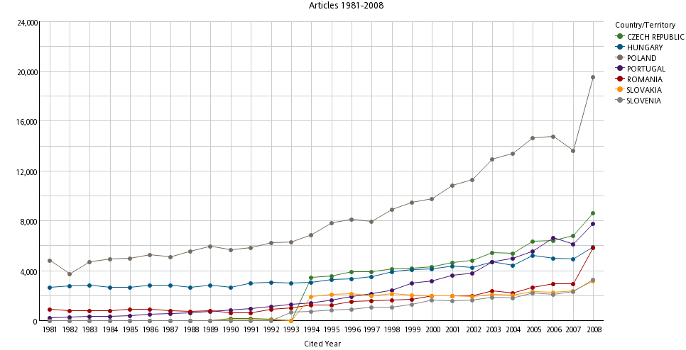
PUBLIKAČNÍ PRODUKTIVITA VE STŘEDNÍ EVROPĚ
Thomson Reuters InCites

Slide 8
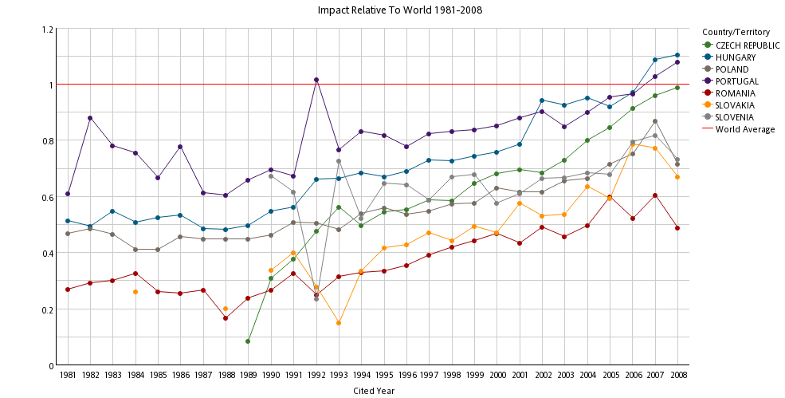
PUBLIKAČNÍ VLIV VE STŘEDNÍ EVROPĚ
Thomson Reuters InCites

Slide 9
HODNOCENÍ INSTITUCÍ (1)
EXTERNÍ SROVNÁVÁNÍ

Slide 10
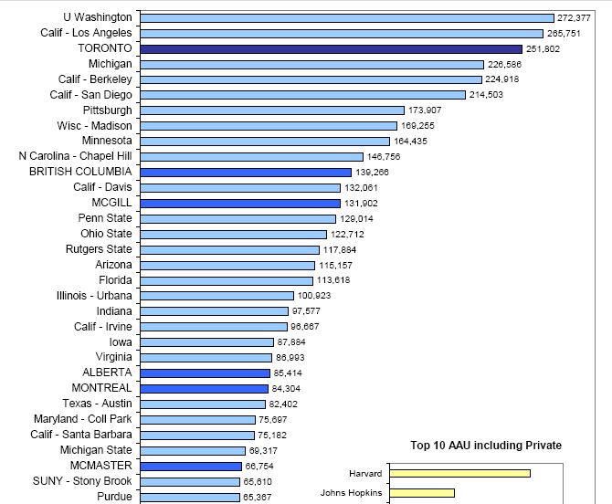
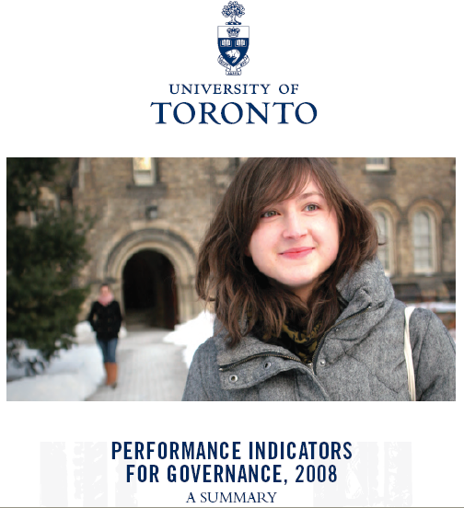
HODNOCENÍ INSTITUCÍ
Počet citací k článkům autorů ze Severní ameriky
Source: Thomson Reuters
North America University Science Indicators

Slide 11
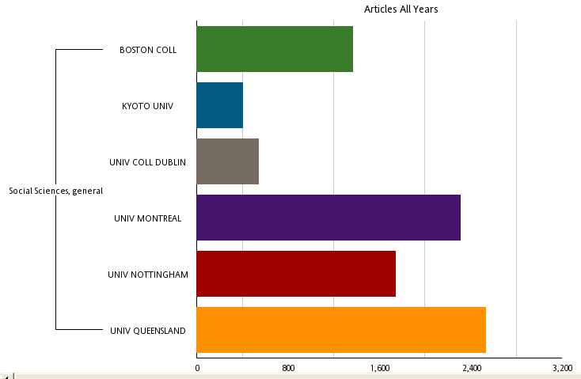
SROVNÁVÁNÍ INSTITUCÍ NA GLOBÁLNÍ ŠKÁLE
Thomson Reuters InCites

Slide 12
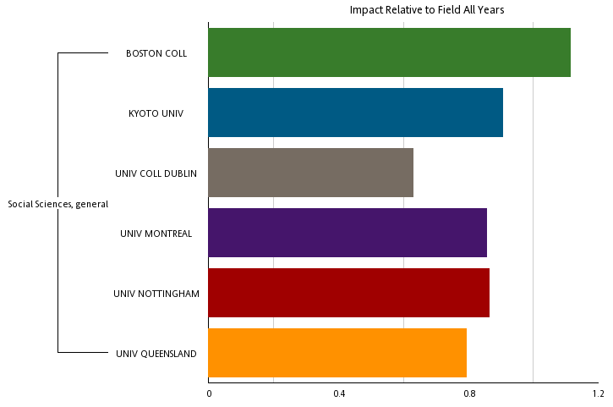
SROVNÁVÁNÍ INSTITUCÍ NA GLOBÁLNÍ ŠKÁLE
Thomson Reuters InCites

Slide 13
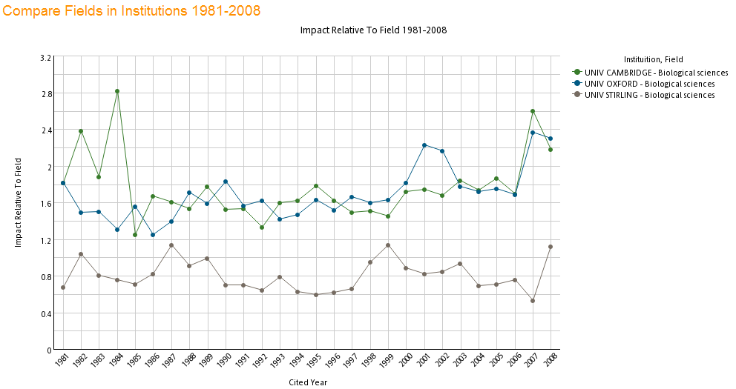
POROVNÁVÁNÍ VLIVU V BIOLOGII
Cambridge
Oxford
Stirling
Thomson Reuters InCites

Slide 14
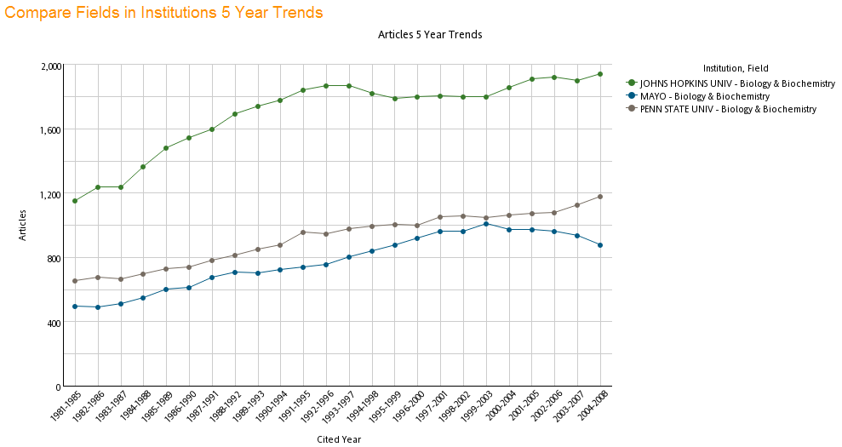
POROVNÁVÁNÍ INSTITUCÍ V JEDNOTLIVÝCH OBORECH
Thomson Reuters InCites

Slide 15
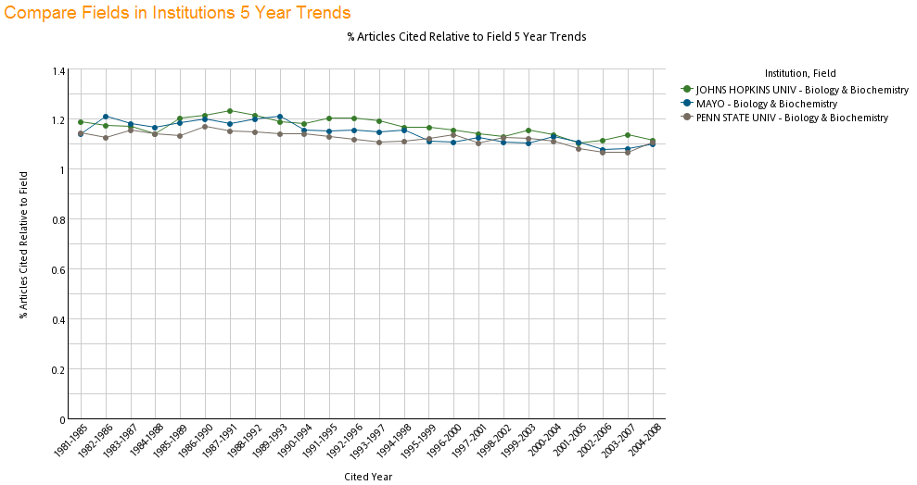
POROVNÁVÁNÍ INSTITUCÍ V JEDNOTLIVÝCH OBORECH
Thomson Reuters InCites

Slide 16
HODNOCENÍ INSTITUCÍ (2)
INTERNÍ ANALÝZA

Slide 17
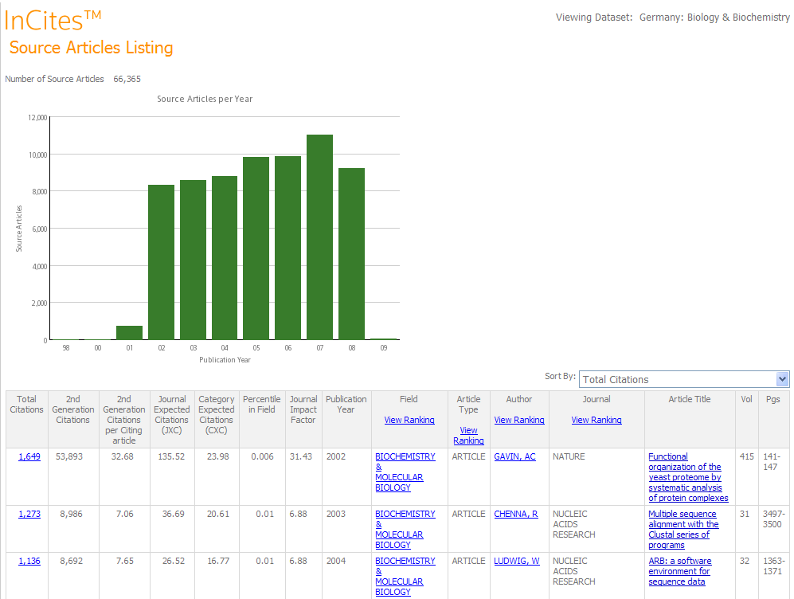
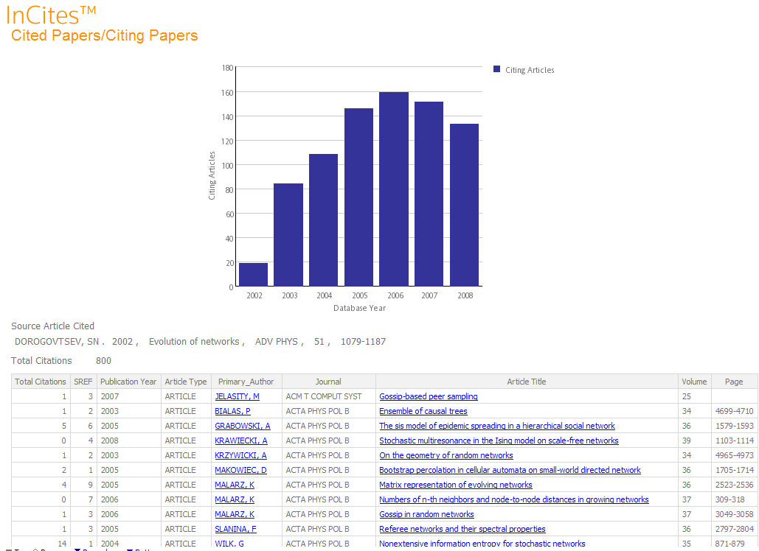
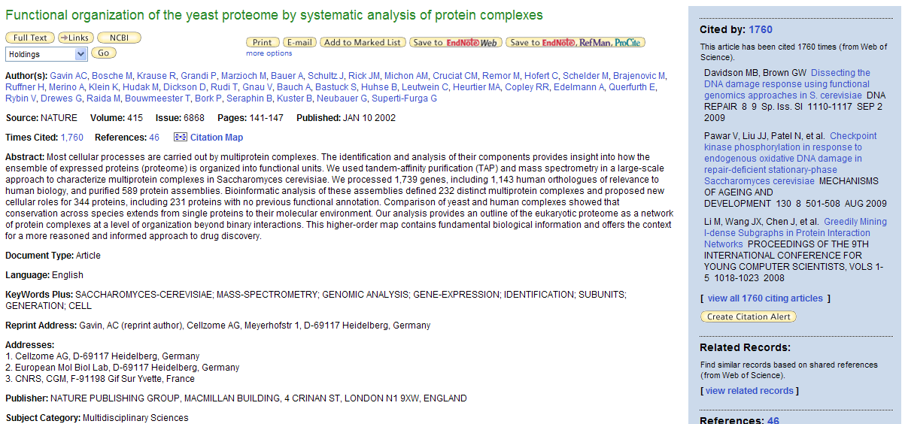
JAKÝ JE PUBLIKAČNÍ VĚDECKÝ VÝSTUP NAŠÍ INSTITUCE?
Thomson Reuters InCites

Slide 18

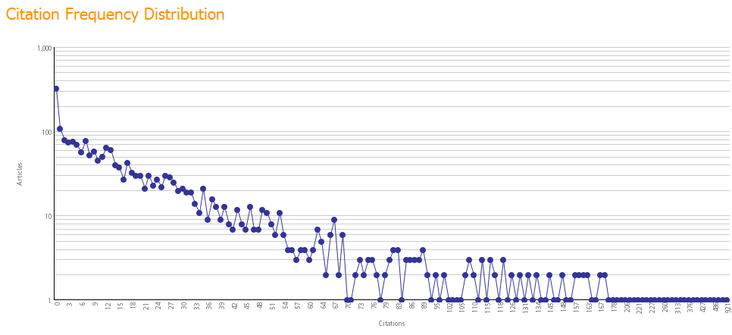
JAK SI ČLÁNEK VEDE V POROVNÁNÍ SE SVÝM ČASOPISEM/OBOREM?
Tento vysoce citovaný článek je v 0,006 tém percentilu svého oboru
Články z časopisu Nature z tohoto roku byly citovány 135,52 krát
Články z oboru Biochemistry and Molecular Biology z tohoto roku byly citovány 23,98 krát
Thomson Reuters InCites

Slide 19
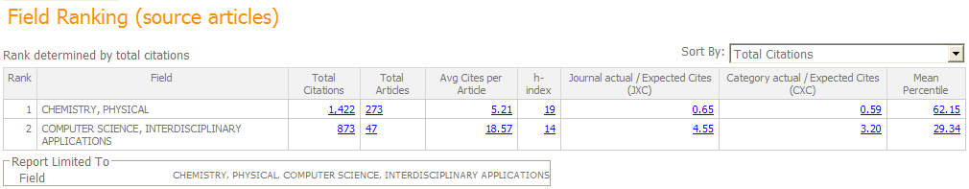
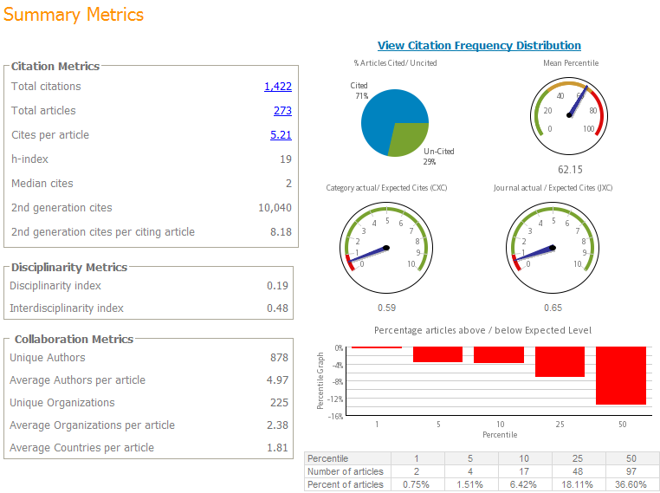
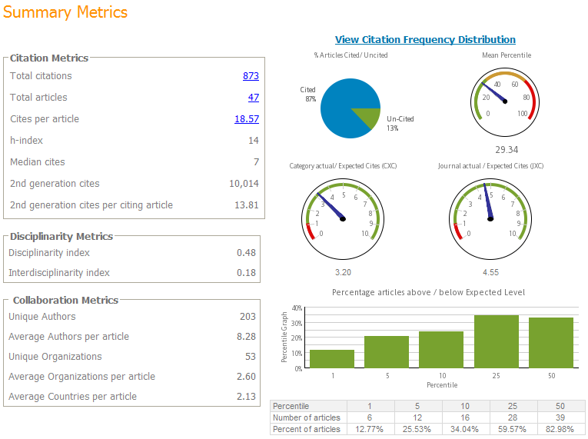
KDE JSOU NAŠE
CENTERS OF EXCELLENCE?
Physical Chemistry
Computer Science
41% pod průměrem
220% nad průměrem
Thomson Reuters InCites

Slide 20
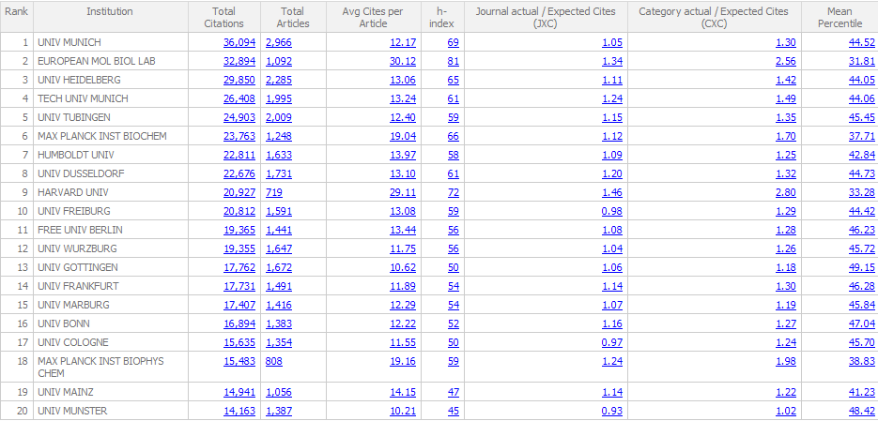
S KÝM NAŠI VÝZKUMNÍCI SPOLUPRACUJÍ?
Thomson Reuters InCites

Slide 21
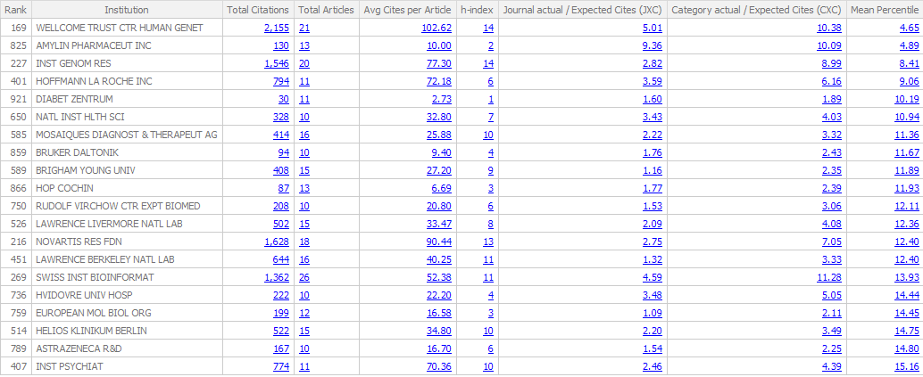
KTERÉ ZE SPOLUPRACÍ MAJÍ NEJVĚTŠÍ HODNOTU?
Thomson Reuters InCites

Slide 22
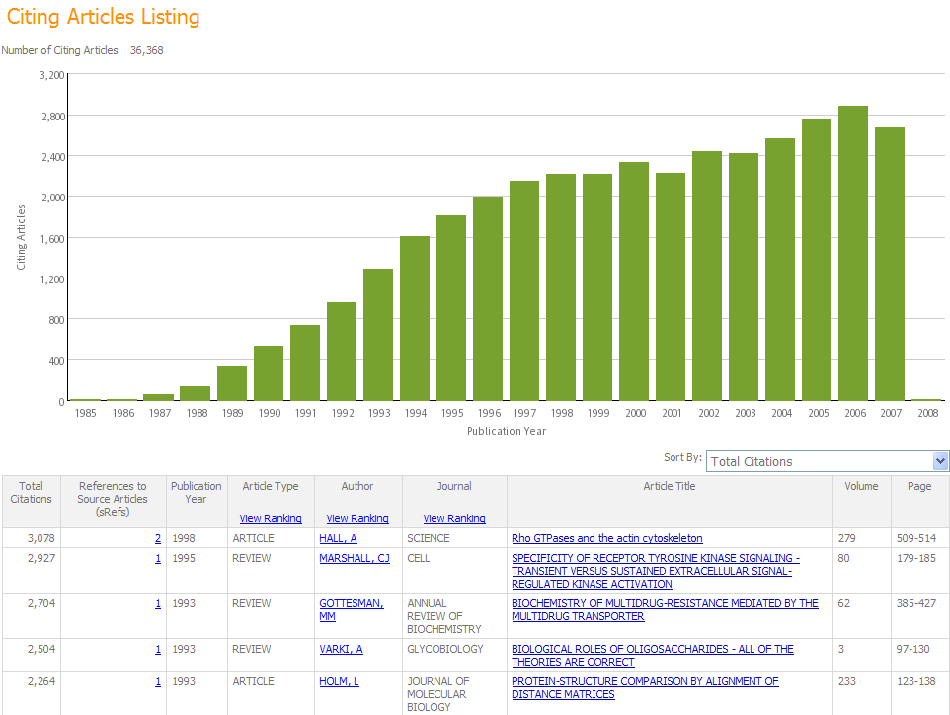
INCITES
SEZNAM CITUJÍCÍCH ČLÁNKŮ
Thomson Reuters InCites
Notes:
The citing articles are those papers that contain the citations to the source papers and these are also included in your dataset for analysis. The number of citing articles is always equal to or lower than the number of citations because one article may contain multiple citations to the source papers. The citing articles are presented in a bar chart showing year in which they were published and then in a table ordered by number of times cited. The table can be reordered by the number of references made to the source articles, the publication year, article type, author, journal or article title in alphabetical order. Here we can see the number of times these papers were cited and these are termed second generation citations.
It is interesting to see the number of second generation citations the citing papers have received because it provides an indication of the quality of the citing papers and thus the long term, or indirect influence of your source papers.

Slide 23
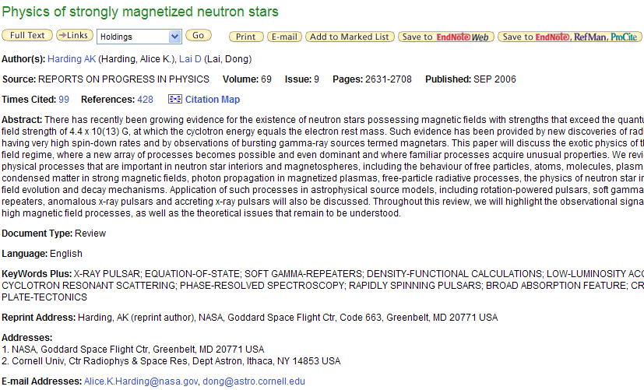
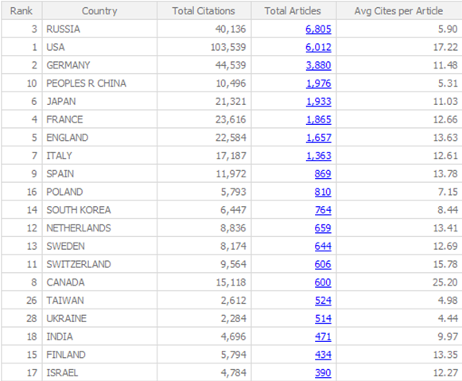
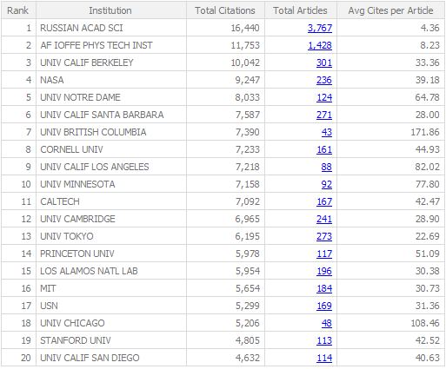
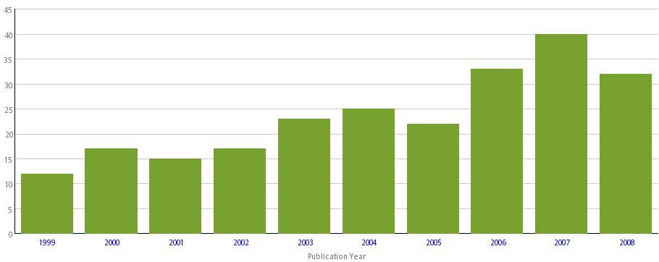
CITUJÍCÍ ČLÁNKY V OBORU FYZIKA
Thomson Reuters InCites

Slide 24
HODNOCENÍ AUTORŮ

Slide 25
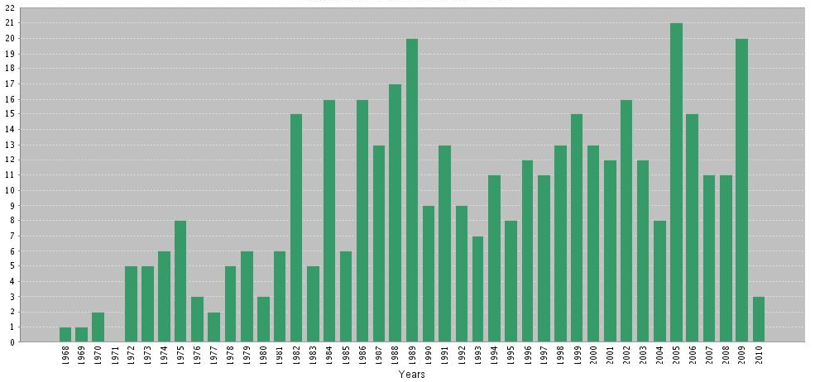
FRANTIŠEK VYSKOČIL
PUBLIKACE VE WEB OF SCIENCE
247 publikací

Slide 26
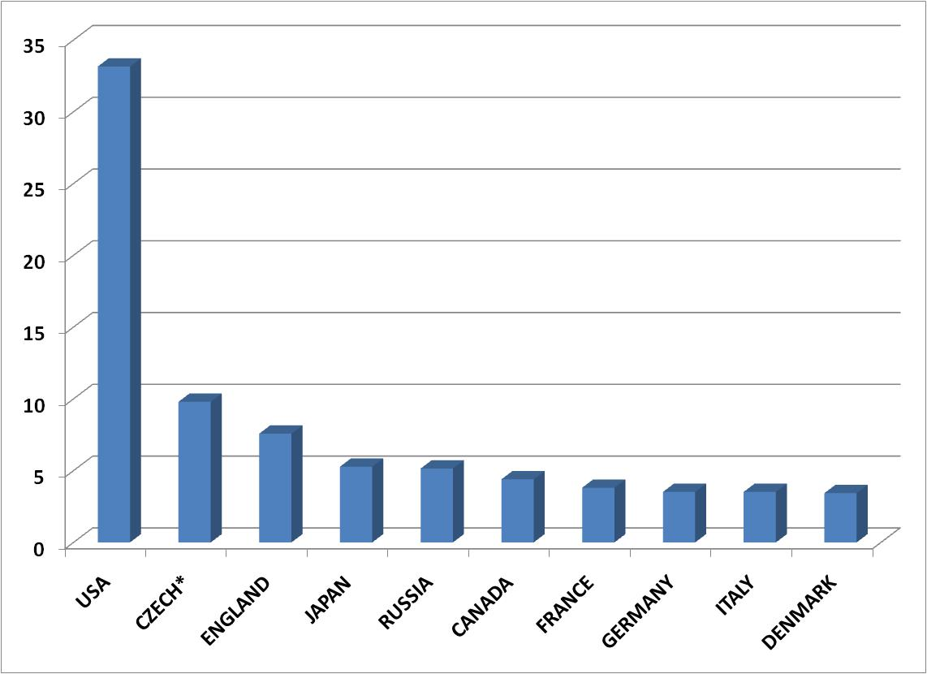
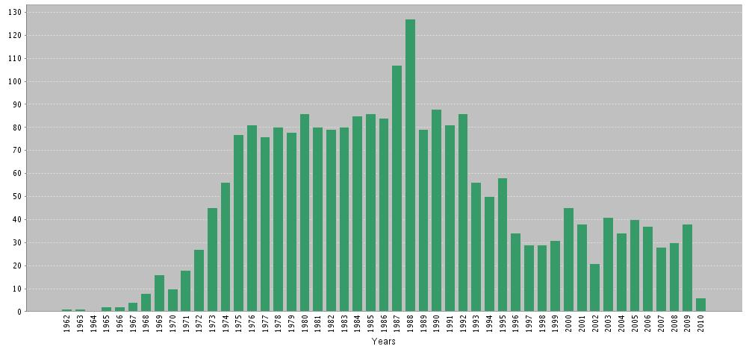
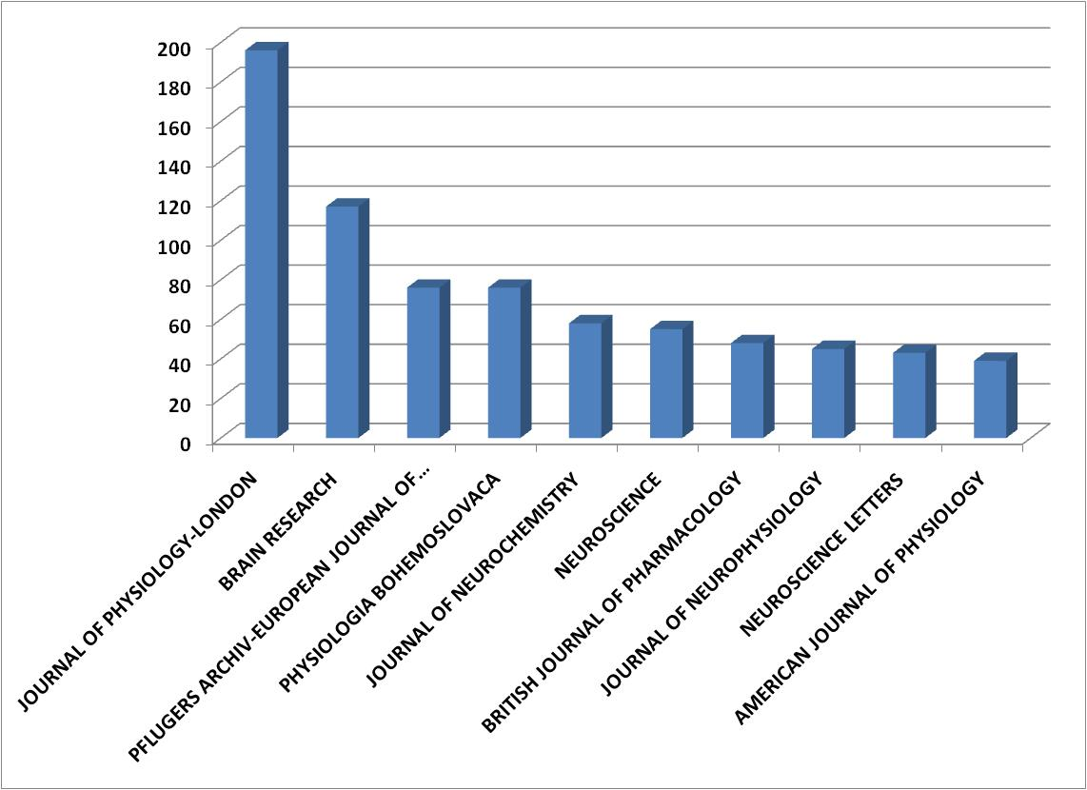
FRANTIŠEK VYSKOČIL
GLOBÁLNÍ VLIV
Citace podle zemí
Citace: 2 375
Citace na článek: 9,73
H-Index = 30
Citace podle časopisů

Slide 27
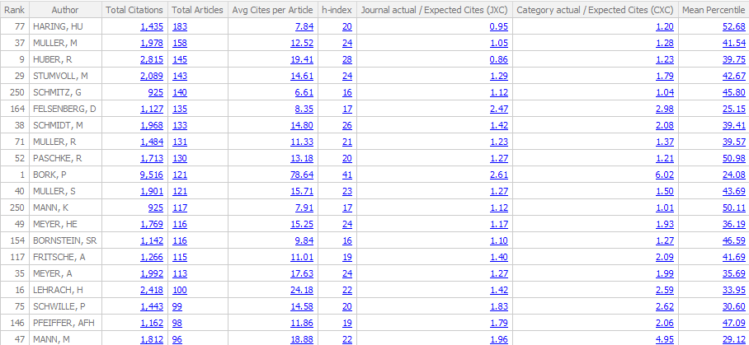
KDO JSOU NAŠI NEJPRODUKTIVNĚJŠÍ AUTOŘI?
Thomson Reuters InCites

Slide 28
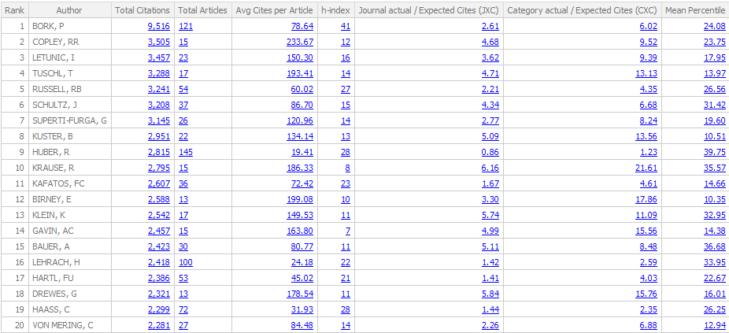
KTEŘÍ NAŠI AUTOŘI MAJÍ NEJVĚTŠÍ ‘INFLUENCE’?
Thomson Reuters InCites

Slide 29
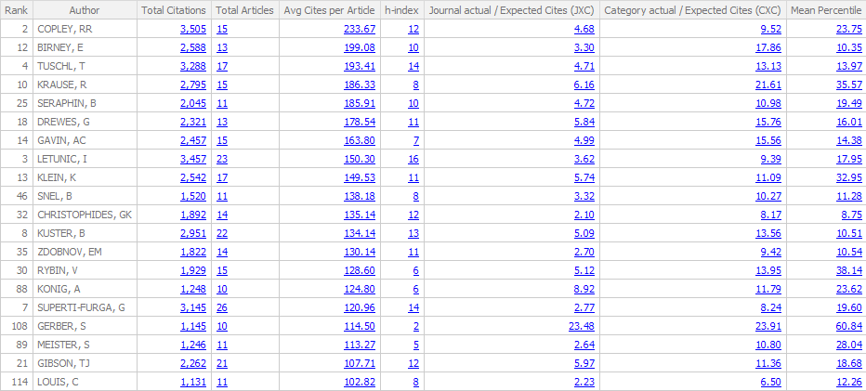
KTEŘÍ NAŠI AUTOŘI MAJÍ NEJVĚTŠÍ ‘IMPACT’?
Thomson Reuters InCites

Slide 30
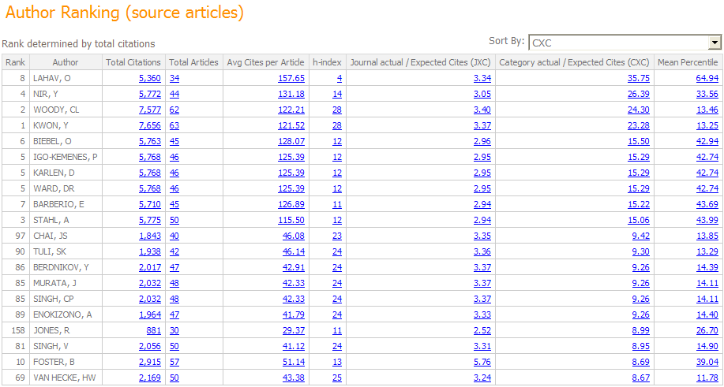
ČLÁNKY KTERÝCH AUTORŮ SI STOJÍ NEJLÉPE VE SVÝCH OBORECH?
Thomson Reuters InCites
Notes:
For each paper, InCites calculates two numbers: the actual citations received and the expected citations. The expected citations are defined as the mean number of citations received by all Web of Science papers published in the same subject field, the same year and are the same document type, e.g. Review or Article.
Then for each author, we calculate the total number of actual citations received and divide it by the total number of expected citations. This is what we term the Category Actual versus Expected Cites, or CXC for short.
Now we really can make a valid comparison between the biologists and the economists.

Slide 31
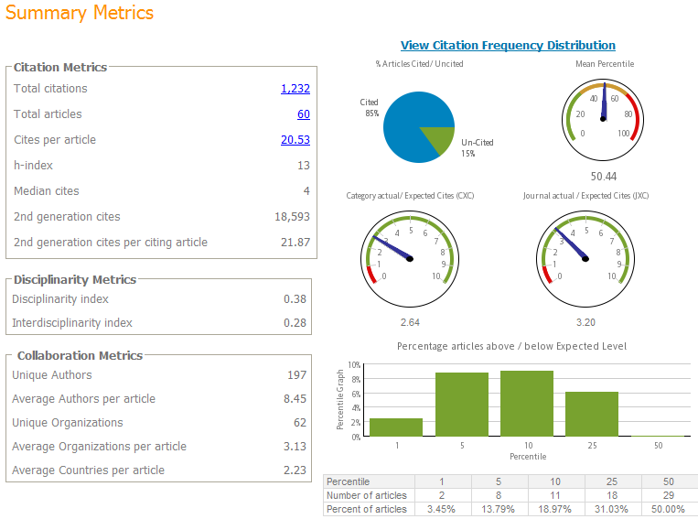
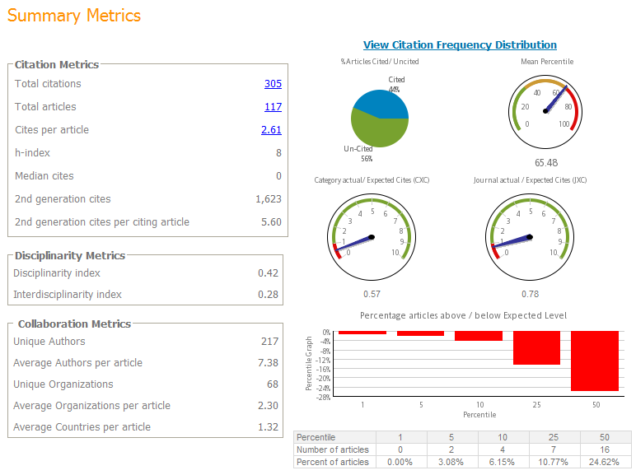
JAK LZE SROVNÁVAT VÝZKUMNÍKY?
Autor A: 60 článků
Author B: 117 článků
Thomson Reuters InCites

Slide 32
VÝBĚR ČASOPISŮ

Slide 33
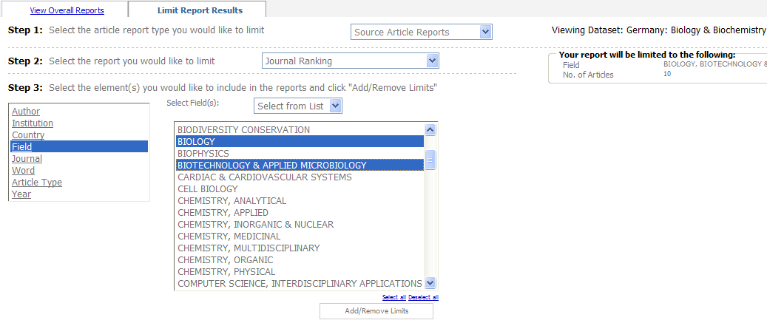
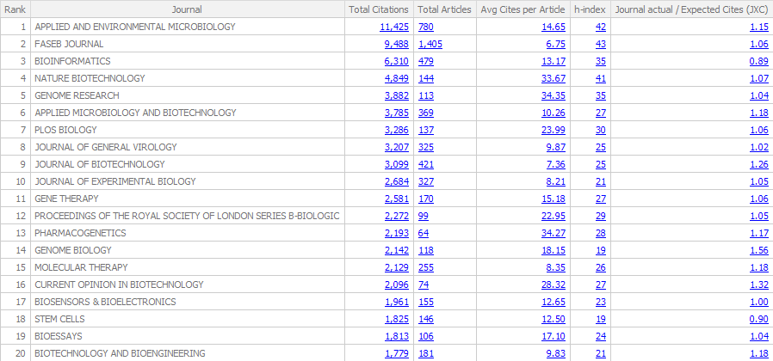
V KTERÝCH ČASOPISECH NAŠI AUTOŘI PUBLIKUJÍ?
Thomson Reuters InCites

Slide 34
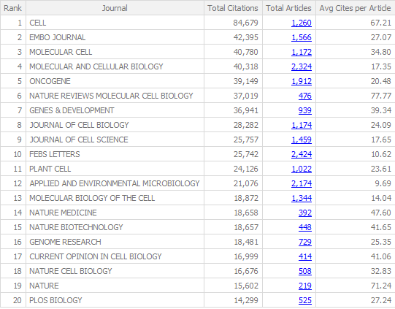
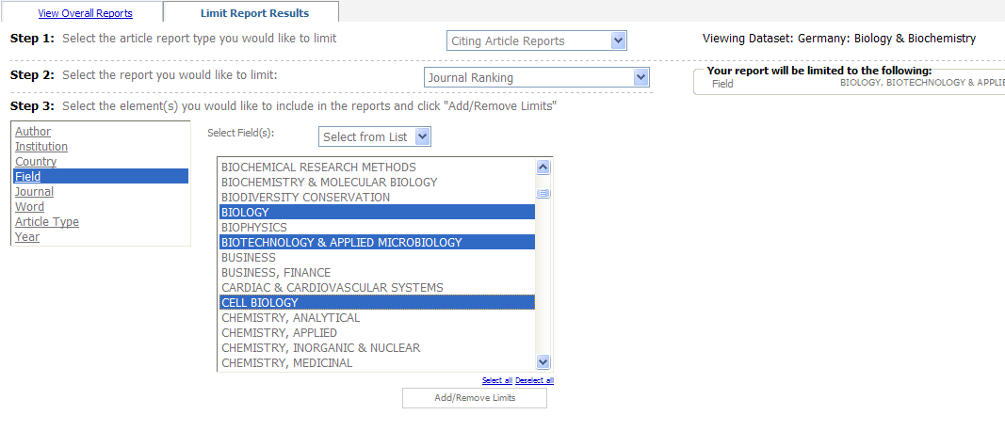
JAK JE GLOBÁLNÍ KOMUNITA OVLIVNĚNA NAŠÍM VÝZKUMEM?
Thomson Reuters InCites

Slide 35
ZÁVĚREM

Slide 36
ZÁVĚREM
Web of Knowledge - The Citation Universe
  Web of Knowledge 5 upgrade
  Biosis Citation Index
  Chinese Science Citation Database
  Century of Social Sciences
  Books Citation Index
Thomson Reuters zpracovává podkladová data pro Times Higher Education University Ranking
  www.timeshighereducation.co.uk

Slide 37

Times Higher Education
In November 2009, Times Higher Education (THE) announced:
“We have signed an agreement with Thomson Reuters, the world’s leading research data specialist, to provide all the data for our annual World University Rankings from 2010 and beyond.”
Thomson Reuters Global Institutional Profiles Project will be used as the data source for the Times Higher Education World University Rankings for 2010 and beyond
Notes:
In November 2009, Times Higher Education (THE) announced:
“We have signed an agreement with Thomson Reuters, the world’s leading research data specialist, to provide all the data for our annual World University Rankings from 2010 and beyond
We have decided to end our relationship with QS, who will have no further involvement in Times Higher Education's annual World University Rankings.”
Thomson Reuters Global Institutional Profiles Project will be used as the data source for the Times Higher Education World University Rankings for 2010 and beyond.

Slide 38
WEB OF SCIENCE
ČASOVÉ POKRYTÍ CITAČNÍCH INDEXŮ
Century of Science
Science Citation Index
1900
1945
Century of Social Sciences
SSCI
1900
1956
A&HCI
1975
CPCI
1990
56 let pokrytí přidáno ve společenských vědách
Notes:
The Web of Science scope, multidisciplinary coverage and depth will be enhanced this summer with the addition of 56 years of the most critical, high impact Social Sciences coverage. Approximately 300 titles will be added covering the core period from 1900-1955, multidisciplinary coverage of the world’s most important social sciences literature. Launch expected with WoK 5 in October.

Slide 39
Děkuji za pozornost! science.thomsonreuters.com/training researchanalytics.thomsonreuters.com/incites
Ing. David Horký Country Manager – Central & Eastern Europe david.horky@thomsonreuters.com
Notes:
39

